Slide 1
Název | Durové stupnice s béčky
Předmět, ročník | Hudební výchova, 1. ročník
Tematická oblast | Hudební nauka
Anotace | Prezentace s výkladem
Klíčová slova | durové stupnice, béčko, půltón, na 4. stupni, snížený 4. stupeň
Autor | Mgr. Alena Tichá
Datum | 22. 1. 2014
Škola | Gymnázium Jana Opletala, Litovel, Opletalova 189
Projekt | EU peníze středním školám, reg. č.: CZ.1.07/1.5.00/34.0221

Slide 2
Durové stupnice s béčky

Slide 3
Durové stupnice
mají půltón mezi 3. - 4. a 7. - 8. stupněm
od mollových stupnic se liší velkou tercií
název stupnice zapisujeme velkými písmeny
základní stupnicí je C dur (půltóny: e - f a h - c),
nemá žádné předznamenání

Slide 4
Odvozování durových stupnic s béčky
novou stupnici stavíme vždy na 4. stupni předešlé stupnice
Příklad:
C dur je bez předznamenání, hledáme stupnici, která má jedno béčko → c d e f g a h c (na 4. stupni C dur začíná stupnice F dur, která má 1 béčko)
aby bylo dodrženo pořadí půltónů (3.- 4.,7.-8. st.), v nové stupnici vždy snižujeme 4. stupeň
Příklad:
F dur: f g a b (hes) c d e f

Slide 5
Odvozování dur stupnic v praxi

Slide 6
Předznamenání
předznamenání stupnic a tónin píšeme souhrnně na začátku každého řádku not v pořadí béček tak, jak jdou za sebou
C dur – bez předznamenání
F dur – 1 béčko (bé)

Slide 7
B dur – 2 béčka (bé, es)
Es dur – 3 béčka (bé, es, as)
As dur – 4 béčka (bé, es, as, des)

Slide 8
Des dur - 5 béček (bé, es, as, des, ges)
Ges dur – 6 béček (bé, es, as, des, ges, ces)
Ces dur - 7 béček (bé, es, as, des, ges, ces, fes)

Slide 9
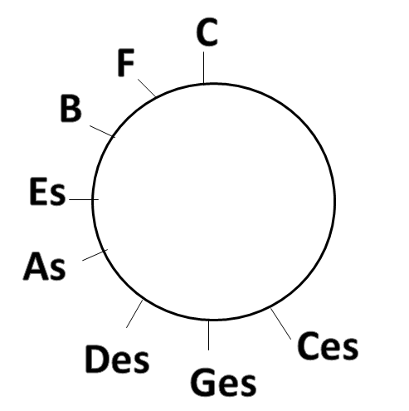
Nezapomeňte
pořadí béček ve stupnicích je:
b, es, as, des, ges, ces, fes
pořadí durových stupnic s béčky zachycuje tzv. kvartový kruh (stupnice se staví na 4. stupni - kvarta)

Slide 10
Zdroje:
ZENKL, Luděk. ABC hudební nauky. 6. vyd. Praha: Editio Supraphon, 1991, 197 s. ABC (Editio Supraphon). ISBN 80-705-8284-7.
Notové zápisy jsou vlastním dílem autora. Jsou provedeny pomocí freeware programu MuseScore. Dostupný na www:
< http://musescore.com/>

